Slide 1
Willkommen im Schuljahr ___
Hilfsbereitschaft
Wertsachätzung
Gemeinschaft
Akzeptanz
Toleranz
Respekt
Unsere
Werte

Slide 2
Ablauf heute
heute 3 Blöcke im Klassenverband
ab morgen: Unterricht nach Stundenplan
Weitere aktuelle Hinweise
Alle da? Fehlende SuS im Sekretariat melden
Dokumente einsammeln und gesammelt ins Sekretariat bringen
Schulbescheinigungen, Schülerausweise, Berlinpässe, Lehrmittelbefreiungen

Slide 3
Schwerpunkte heute
Rückblick auf das vergangene Schuljahr
Vorschau auf das neue Schuljahr
Logbuch
Schulordnung besprechen
Umgang mit Fehlzeiten
Belehrungen
Stundenplan
Termine
Edupage
Wahl der Klassensprecher:innen

Slide 4
Rückblick vergangenes Schuljahr
xxx

Slide 5
Vorschau neues Schuljahr K7
Fokus der 7. Klasse
Vorbereitung auf Praktikum und Berufsorientierung
Vergleichsarbeiten Vera 8 in Deutsch und Mathematik
Prävention → z.B. Umgang mit Suchtmitteln, Umgang mit Gewalt, Mobbing
WPU Kurse aus dem Vorschuljahr bleiben weiterhin bestehen
Ganztag
Profilkurse werden im neuen Schuljahr neu gewählt
Ganztagsbörse Dienstag im 6. Block; Wahl am Mittwoch
Ganztag beginnt ab der 3. Schulwoche

Slide 6
Vorschau neues Schuljahr K8
Fokus der 8. Klasse
Vorbereitung auf Praktikum und Berufsorientierung
Vergleichsarbeiten Vera 8 in Deutsch und Mathematik
Prävention → z.B. Umgang mit Suchtmitteln, Umgang mit Gewalt, Mobbing
WPU Kurse aus dem Vorschuljahr bleiben weiterhin bestehen
Ganztag
Profilkurse werden im neuen Schuljahr neu gewählt
Ganztagsbörse Dienstag im 6. Block; Wahl am Mittwoch
Ganztag beginnt ab der 3. Schulwoche

Slide 7
Vorschau neues Schuljahr K9
Fokus der 9. Klasse
Berufsbildungsreife BBR
Vorbereitung auf Praktikum und Berufsorientierung
WPU Kurse aus dem Vorschuljahr bleiben weiterhin bestehen
Projekt Verantwortung
Jeder sucht sich ein soziales Engagement, 1 Stunde die Woche
Ganztagsbörse Dienstag im 6. Block für Bewerbungen offen

Slide 8
Vorschau neues Schuljahr K10
Fokus der 10. Klasse
Erweiterte Berufsbildungsreife eBBR, Mittlerer Schulabschluss MSA
Vorbereitung auf Praktikum und Berufsorientierung; Seminarfahrt
WPU Kurse aus dem Vorschuljahr bleiben weiterhin bestehen
Projekt Verantwortung
Jeder sucht sich ein soziales Engagement, 1 Stunde die Woche
Ganztagsbörse Dienstag im 6. Block für Bewerbungen offen

Slide 9
Logbuch
alle Schülerinnen und Schüler, die noch nicht eingezahlt haben, geben das Geld für das Logbuch bis zum ___ bei der Klassenleitung ab
Erhalt des Logbuchs erst nach Zahlung
Logbuch an der Konrad Wachsmann Schule für alle Schülerinnen und Schüler verbindlich

Slide 10
Logbuch
Erste Seite gemeinsam ausfüllen

Slide 11
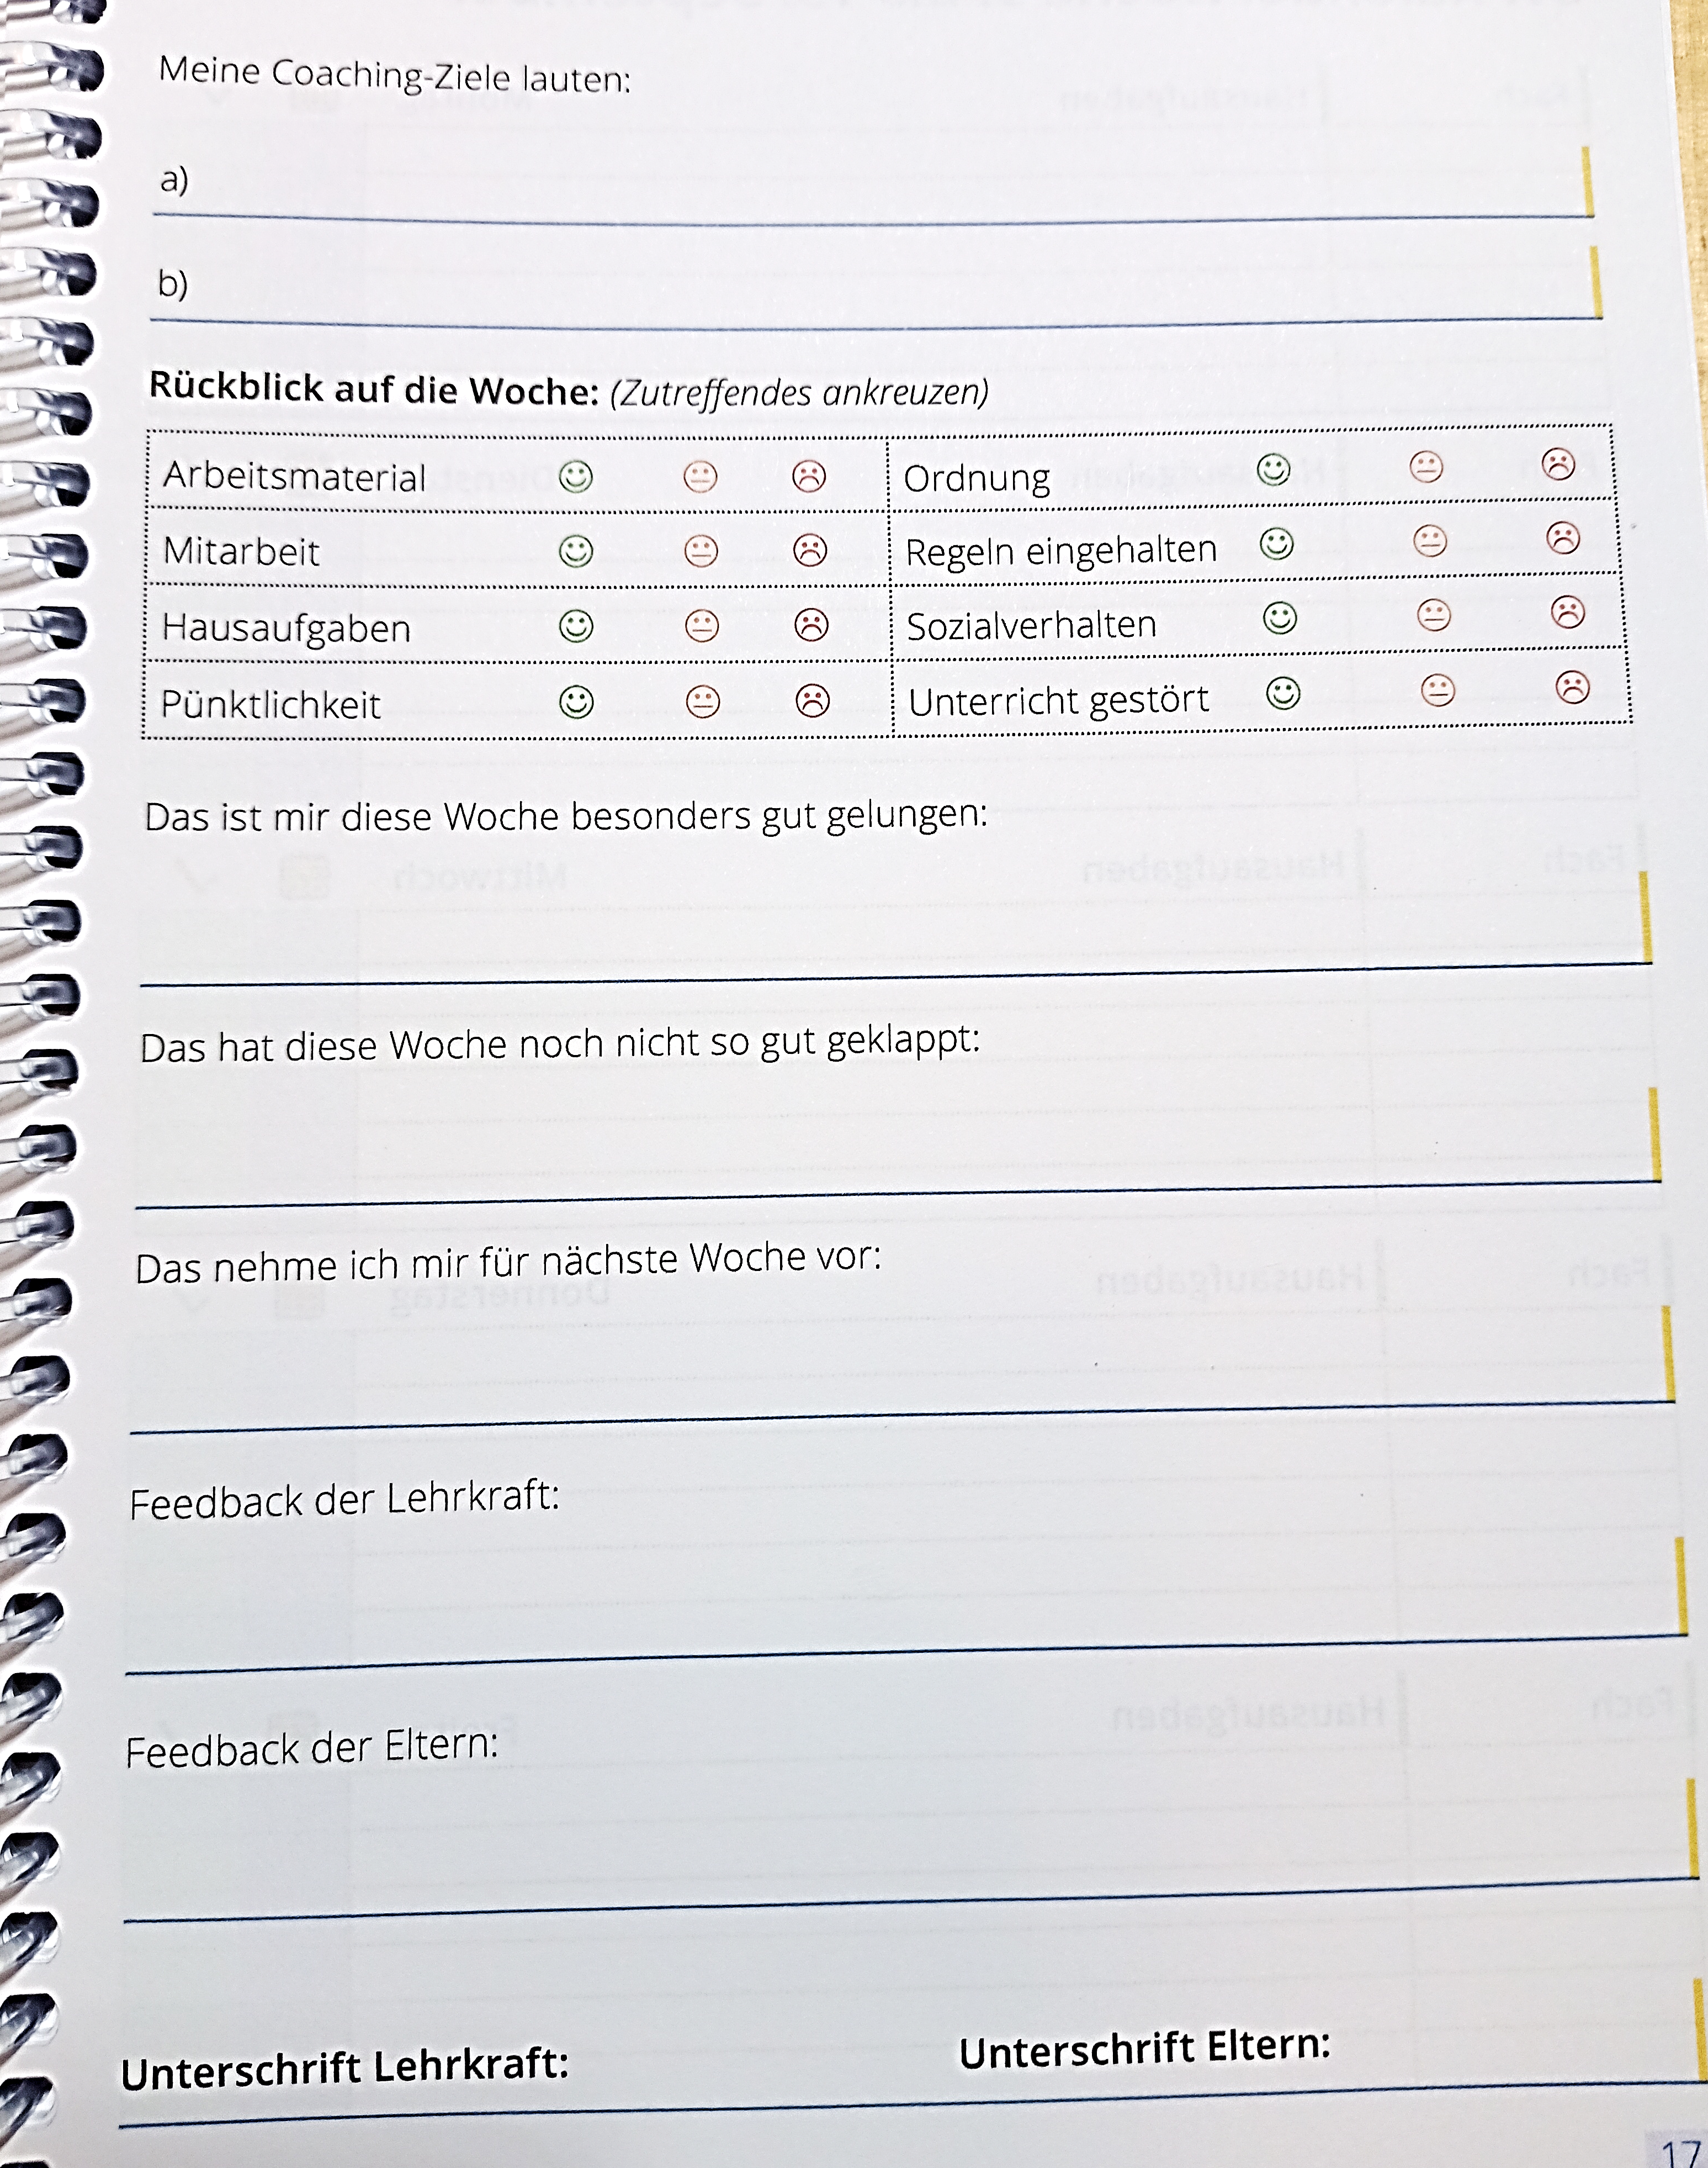
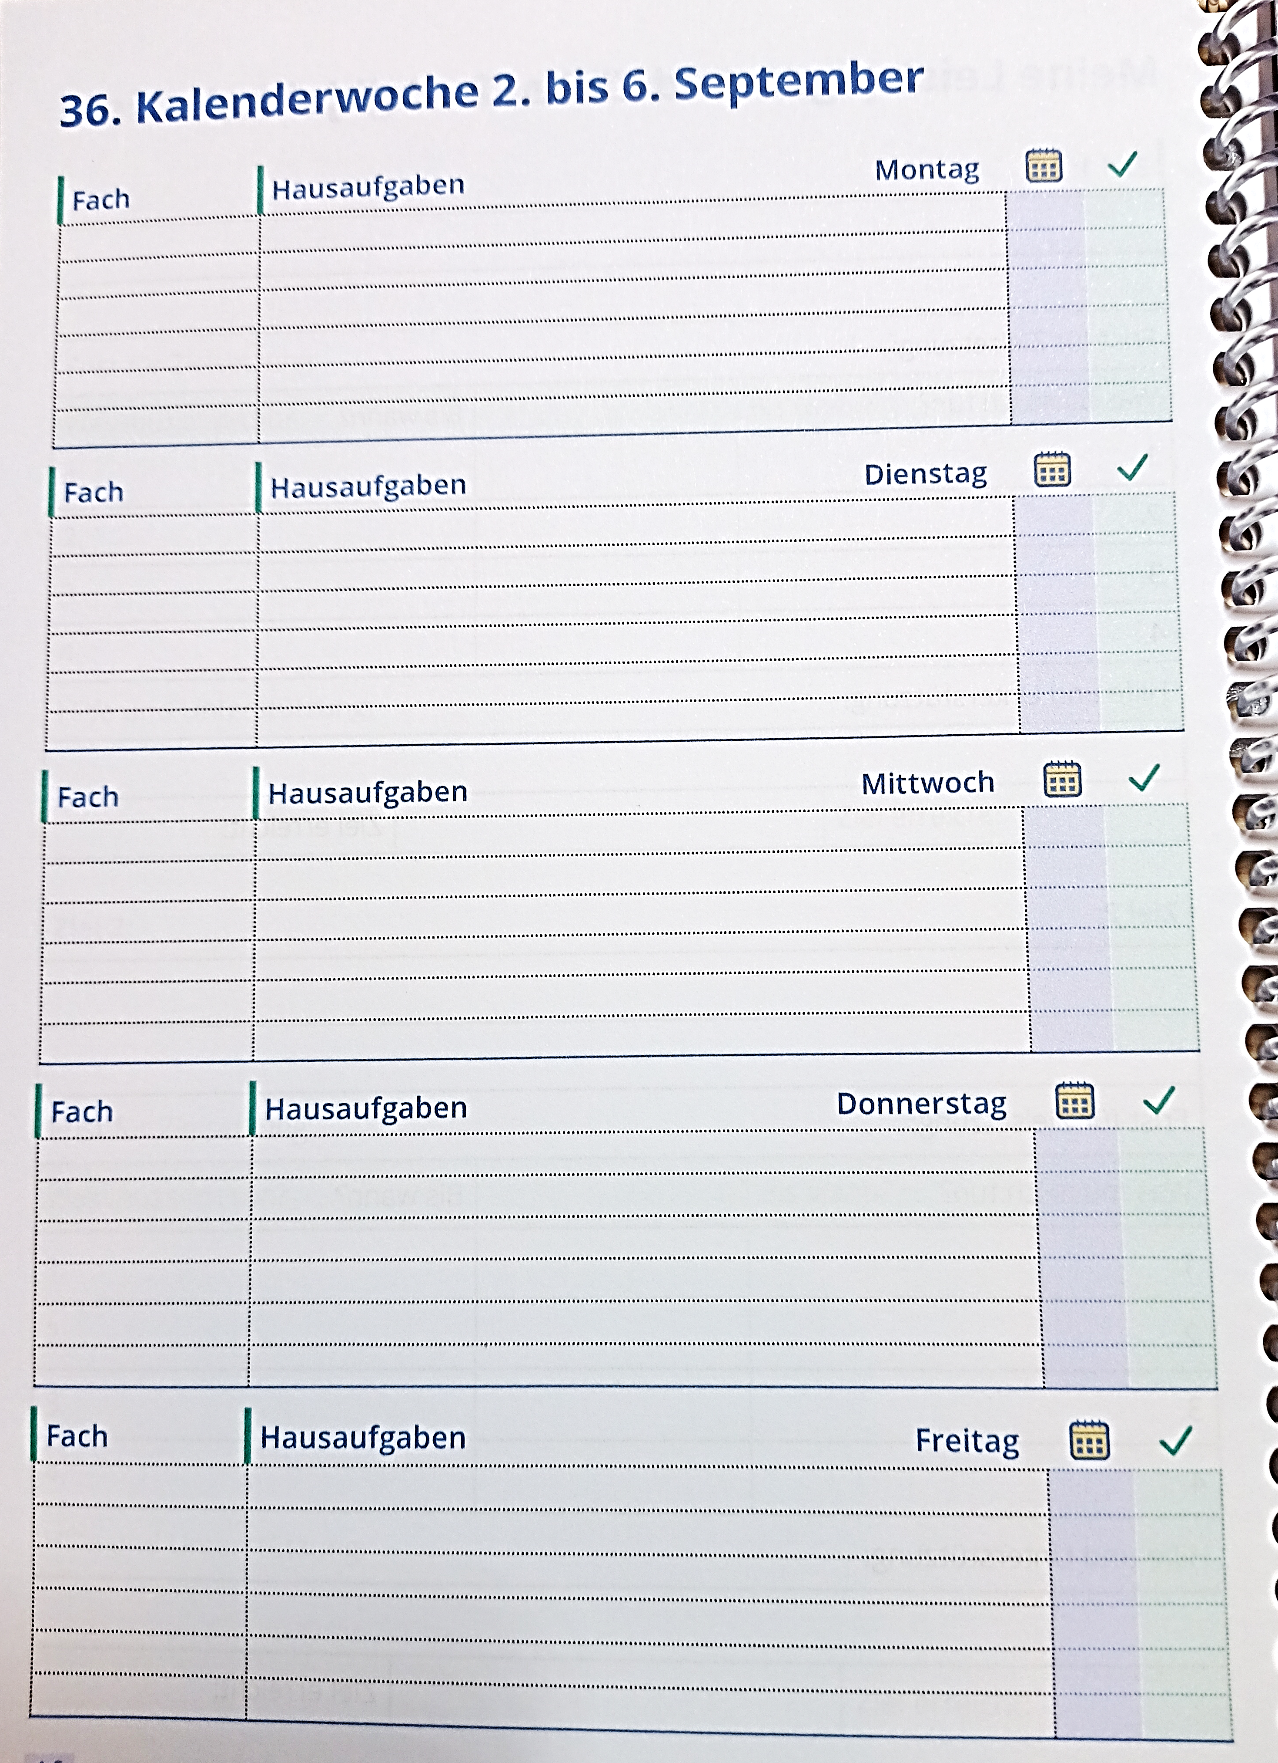
Logbuch

Slide 12
Schulordnung – Unterricht und Pausen

Slide 13
Schulordnung - Fehlzeiten

Slide 14
Schulordnung – Umgang mit Handy

Slide 15
Schulordnung –Toilettennutzung

Slide 16
Schulordnung –weiteres

Slide 17
Umgang mit Fehlzeiten
bei 5 unentschuldigten Fehltagen eines Schulhalbjahres wird Schulversäumnisanzeige ans Schulamt gesendet
Gespräch mit Eltern, Klassenleitung, ggf. Schulsozialarbeit in der Schule
nach weiteren 5 unentschuldigten Fehltagen wird erneut Schulversäumnisanzeige geschrieben
Gespräch mit Eltern, Klassenleitung, ggf. Schulsozialarbeit, ggf. Schulleitung in der Schule
6 einzelne unentschuldigte Fehlstunden im Schulhalbjahr = ein unentschuldigter Fehltag
NEUERUNG der AV Schulbesuchspflicht:
nach der 2. Verspätung wird jede weitere unbegründete Verspätung als eine unentschuldigte Fehlstunde gewertet

Slide 18
Belehrungen - Brand
im Fall eines Alarms hört ihr auf die Anweisungen der Lehrkräfte
Alles wird im Raum gelassen
Fenster und Türen werden geschlossen, aber nicht abgeschlossen
Der Raum wird zügig verlassen
Bewahrt Ruhe und geht geordnet
Geht zu eurem Sammelpunkt
Geht mit der Lehrkraft die Anwesenheit durch
Niemand entfernt sich von der Klasse (oder dem Kurs)!

Slide 19
Belehrungen
Weitere aktuelle Belehrungen

Slide 20
Unterricht und Pausen

Slide 21
Stundenplan
Mit dem Snipping Tool (Programm bei Windows) kann hier ein Bild des Stundenplans eingefügt werden

Slide 22
Termine
Aktuelle Termine

Slide 23
Edupage
Zugänge?
Kurze Einführung/Rekapitulation

Slide 24
Wahl der Klassensprecher:innen

